Slide 1
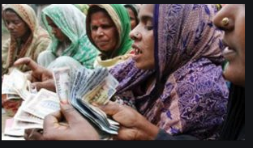
স্বাগতম

Slide 2
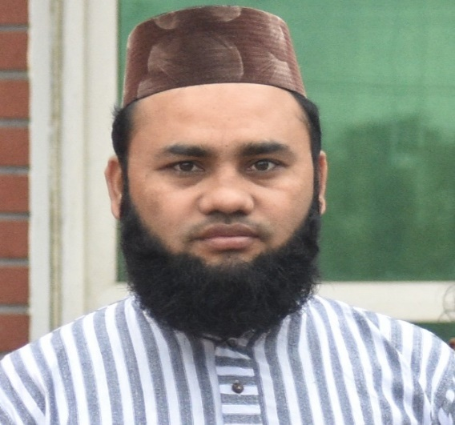
শিক্ষক পরিচিতি
নামঃ শেখ জামাল আহমদ
পদবী – সহকারী শিক্ষক
প্রতিষ্ঠান-চুনারুঘাট পাইলট বালিকা উচ্চ বিদ্যালয়
চুনারুঘাট, হবিগঞ্জ।
মোবাইল- ০১৭১৬৫৭৪৯৭৩
ইমেইল- sk1984jamal@gmail.com

Slide 3
শ্রেনিঃ ৮ম
বিষয়ঃ ইসলাম ও নৈতিক শিক্ষা
অধ্যায়ঃ ২য় পাঠঃ ০১
সময়ঃ ৫০ মিনিট
তারিখ-১1/03/2020

Slide 4
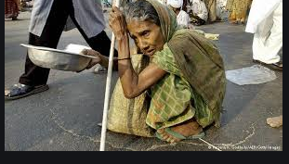

Slide 5
যাকাত
আজকের পাঠ শিরোনাম

Slide 6
শিখন ফল
যাকাতের ধারনা সংঙ্গায়িত করতে পারবে ;
যাকাতে গুরুত্ব ব্যাখ্যা করতে পারবে;
যাকাতের মাসারিফ সহ সামাজিক সমস্যার দিক গুলো বিশ্লেষণ করতে পারবে।

Slide 7
বৃদ্ধি

Slide 8
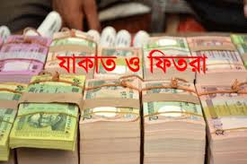

Slide 9
একক কাজ
যাকাত কাকে বলে

Slide 10
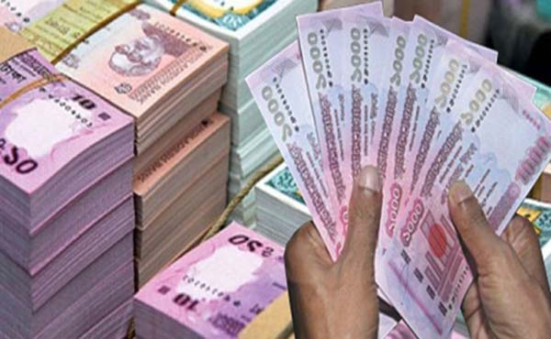
৪০ টাকায় ১ টাকা, ১০০ টাকা আড়াই টাকা

Slide 11
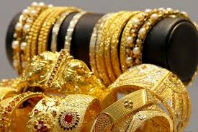
সোনা কম পক্ষে সাড়ে সাত ভরি বা ঐ মূল্য অর্থ বা সম্পদ

Slide 12
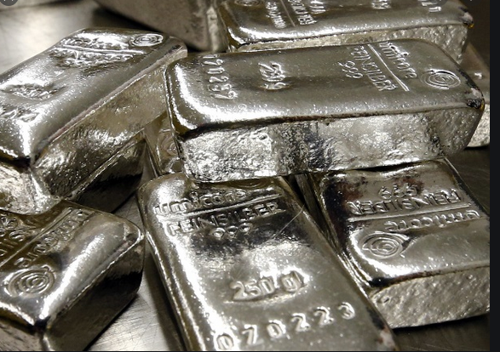
সবাইকে ফুলের শুভেচ্ছা * স্বাগতম
সাড়ে ৫২ ভরি

Slide 13
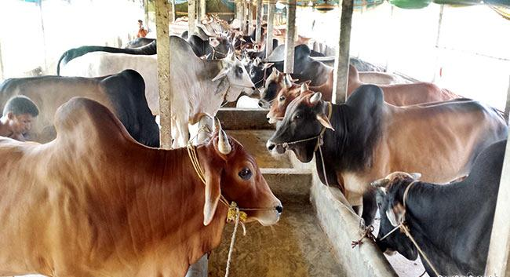
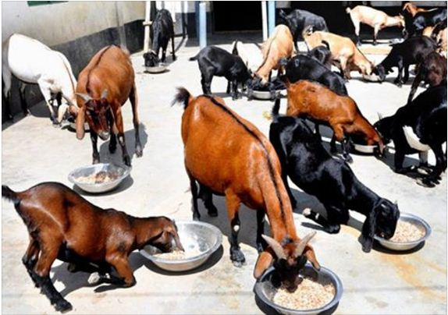
৪০ টি
১ টি

Slide 14
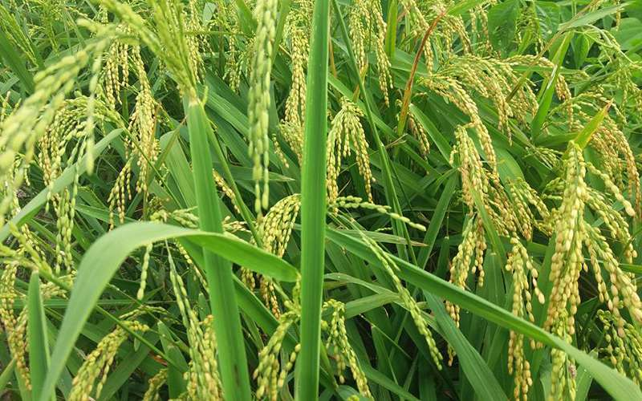
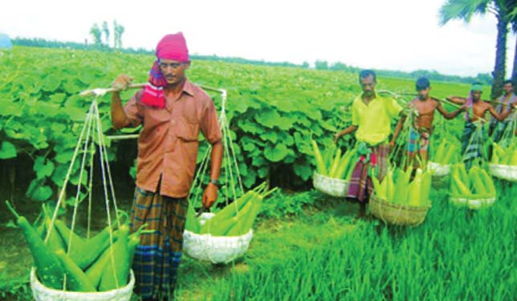
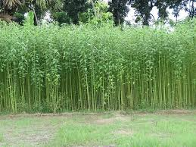
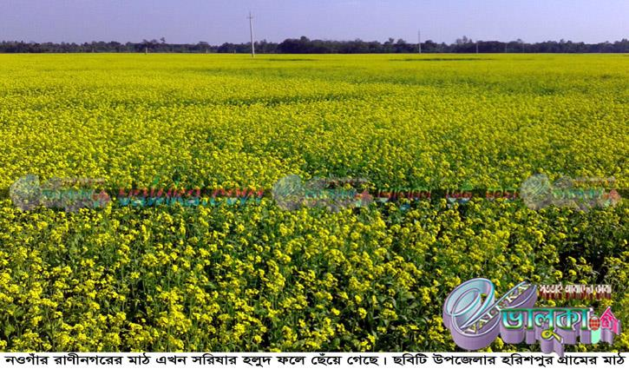
বৃষ্টির পানিতে চাষে ১০ ভাগের ১ ভাগ উশর বলে, সেচ চাষে ২০ ভাগের ১ ভাগ
মাল বা টাকা এক বছর কাল স্থায়ী থাকা

Slide 15
জোড়া কাজ
যাকাতে নিসাবের পরিমান কী

Slide 16
যাকাতে মাসারিফ বা ব্যয় করার স্থান ৮ টি

Slide 18
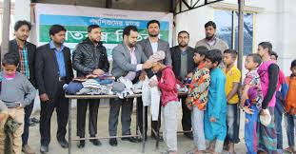

Slide 19
দলগত কাজ
যাকাতে মাসারিফ গুলো কী কী

Slide 20
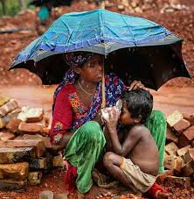
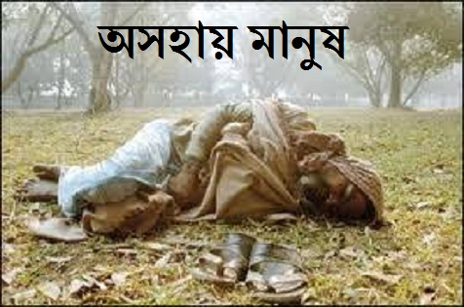
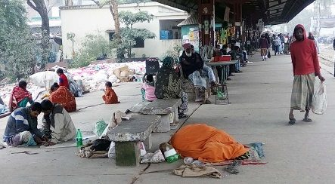
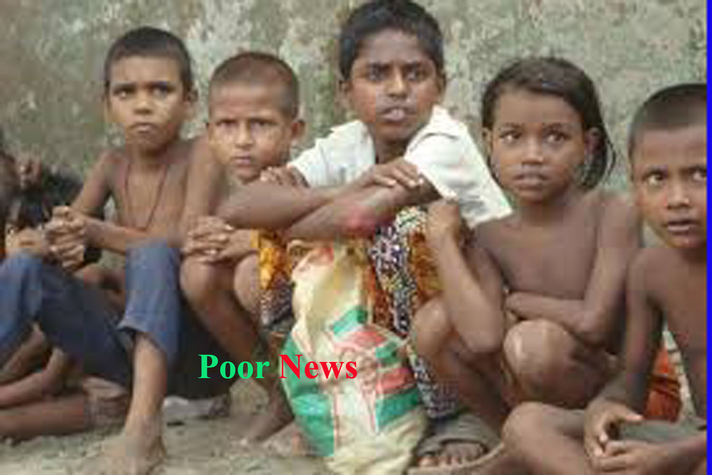

Slide 21
মূল্যায়ন
যাকাত সংঙ্গা কি;
যাকাতে নিসাব ব্যাখ্যা কর ;
কাতে মাসারিফ কি কি।

Slide 22
বাড়ির কাজ
যাকাত প্রদানের সুফল গুলো একটি তালিকা কর

Slide 23
ধন্যবাদ

